Slide 1
臺南市國教輔導團 自然團期初團務會議
112.09.14土庫國小

Slide 2
臺南市國教輔導團 112 學年度期初總召及執秘大會
會議討論議題： （一）、推動差異化教學策略的到
校輔導模式。
（二）、數位融入教學TPACK。
（三）、輔導教授陪伴大家成長的
機制。

Slide 3
臺南市國教輔導團 112 學年度期初總召及執秘大會
（一）、推動差異化教學策略的到校輔導模式。
差異化教學策略是一種根據學生的不同需求、能力和學習風格，調整教學方法和資源的方法。這種策略的目標是確保每個學生都能夠在他們的學習中取得成功，而不僅僅是遵循一個標準的教學計劃。到校輔導模式是一種提供學生額外支持和指導的方式，通常在學校內實施，以滿足他們的學習需求。將差異化教學策略與到校輔導結合可以幫助學校更好地滿足各種學生的需求。

Slide 4
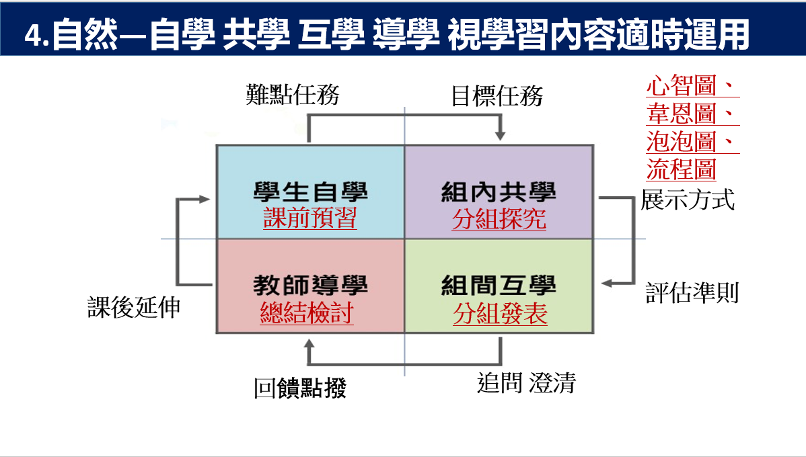
臺南市國教輔導團 112 學年度期初總召及執秘大會
（一）、推動差異化教學策略的到校輔導模式。

Slide 5
臺南市國教輔導團 112 學年度期初總召及執秘大會
（一）、推動差異化教學策略的到校輔導模式。
講師 | 年級 | 主題
陳賢宗 | 三年級 | 認識植物
許棋凱 | 四年級 | 光
施碧鳳 | 四年級 | 變動的大地
尤士哲 | 五年級 | 太陽的祕密
陳藝珍 | 六年級 | 天氣的變化-大氣中的水
張良誠 | 六年級 | 天氣的變化-颱風
李麗菁 | 六年級 | 熱對物質的影響

Slide 6
臺南市國教輔導團 112 學年度期初總召及執秘大會
（一）、推動差異化教學策略的到校輔導模式。
講師 | 年級 | 主題
陳冠松 | 八年級 | 質量的測量
陳昶翰 | 八年級 | 密度
陳坤龍 | 八年級 | 基本測量及密度
廖淑苹 | 八年級 | 時間
林宗祺 | 九年級 | 宇宙的結構

Slide 7
臺南市國教輔導團 112 學年度期初總召及執秘大會
（一）、推動差異化教學策略的到校輔導模式。
諮詢委員：
輔導團指導教授
輔導團輔導員
因材網認證講師、學習吧認證、均一..等講師
實施方式
數位融入差異化教學經驗分享
到校諮詢輔導
參與教師數位學習教學觀課
以各校領域召集人及種子教師為對象

Slide 8
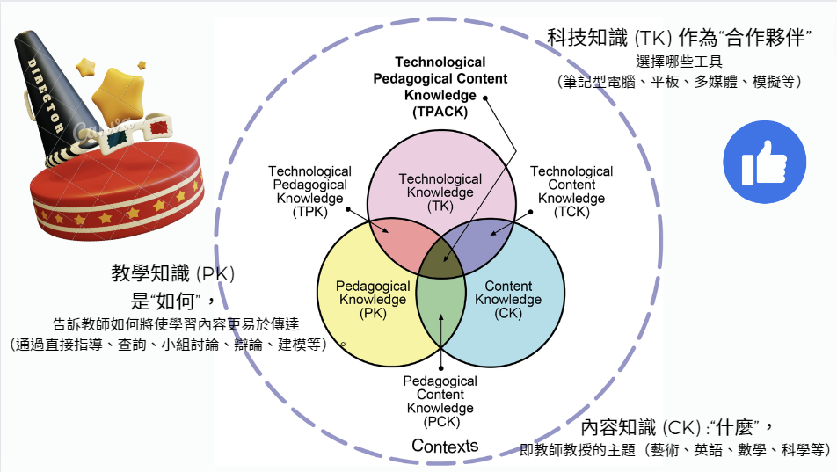
臺南市國教輔導團 112 學年度期初總召及執秘大會
（二）、數位融入教學TPACK。

Slide 9
臺南市國教輔導團 112 學年度期初總召及執秘大會
canva
（二）、數位融入教學TPACK。

Slide 10
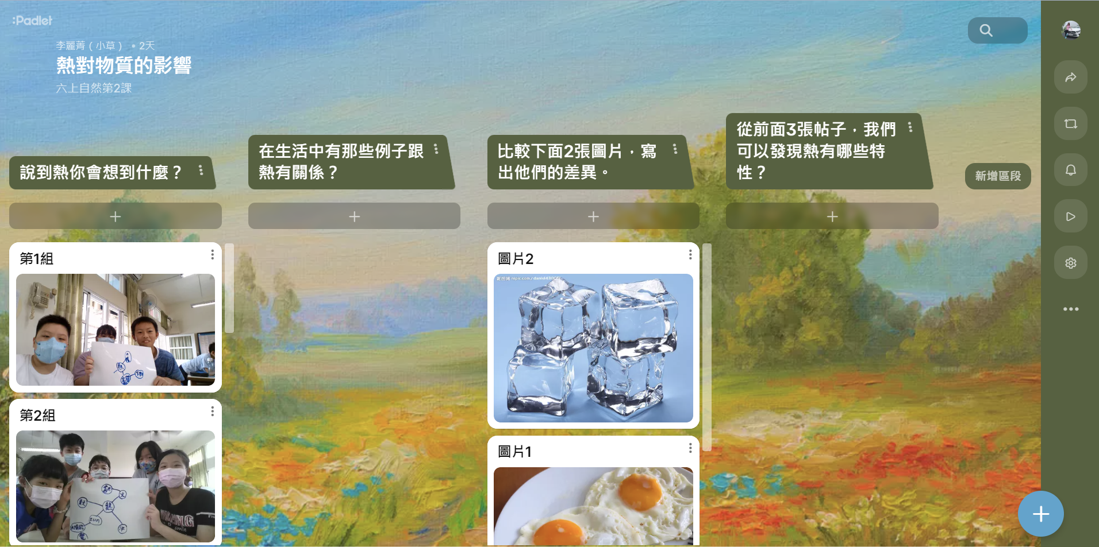
臺南市國教輔導團 112 學年度期初總召及執秘大會
Padlet
（二）、數位融入教學TPACK。

Slide 11
臺南市國教輔導團 112 學年度期初總召及執秘大會
（二）、數位融入教學TPACK。
可用的AI資源
https://curipod.com/
https://www.magicschool.ai/
https://padlet.com/
https://almanack.ai/
https://classroomscreen.com/product/engage-students/
https://www.canva.com/zh_tw/
https://www.eduaide.ai/
https://jeopardylabs.com/賓果遊戲
搜尋引擎輸入Canva live，可以遠端遙控。
Edge-bing ai
https://phet.colorado.edu/sims/html/faradays-law/latest/faradays-law_all.html?locale=zh_TW
https://app.leonardo.ai/
https://stableboost.ai/

Slide 12
臺南市國教輔導團 112 學年度期初總召及執秘大會
（三）、輔導教授陪伴大家成長的機制。
學科知能：
外部資源的挹注
內部團員的增能
軟硬體設備
數位資源的指導
數位資源的媒合
科技設備的引入

Slide 13
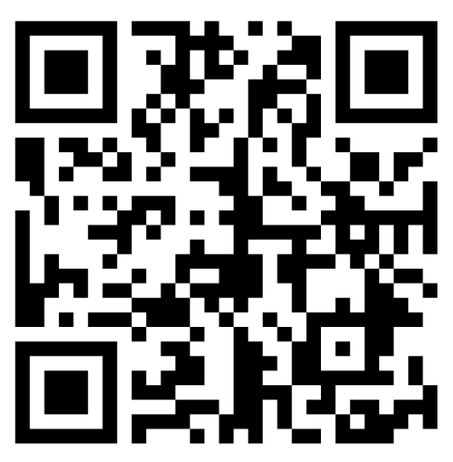
臺南市國教輔導團 自然團期初團務會議
一、TPACK增能1-PADLET
https://padlet.com/referrals/lily6422

Slide 14
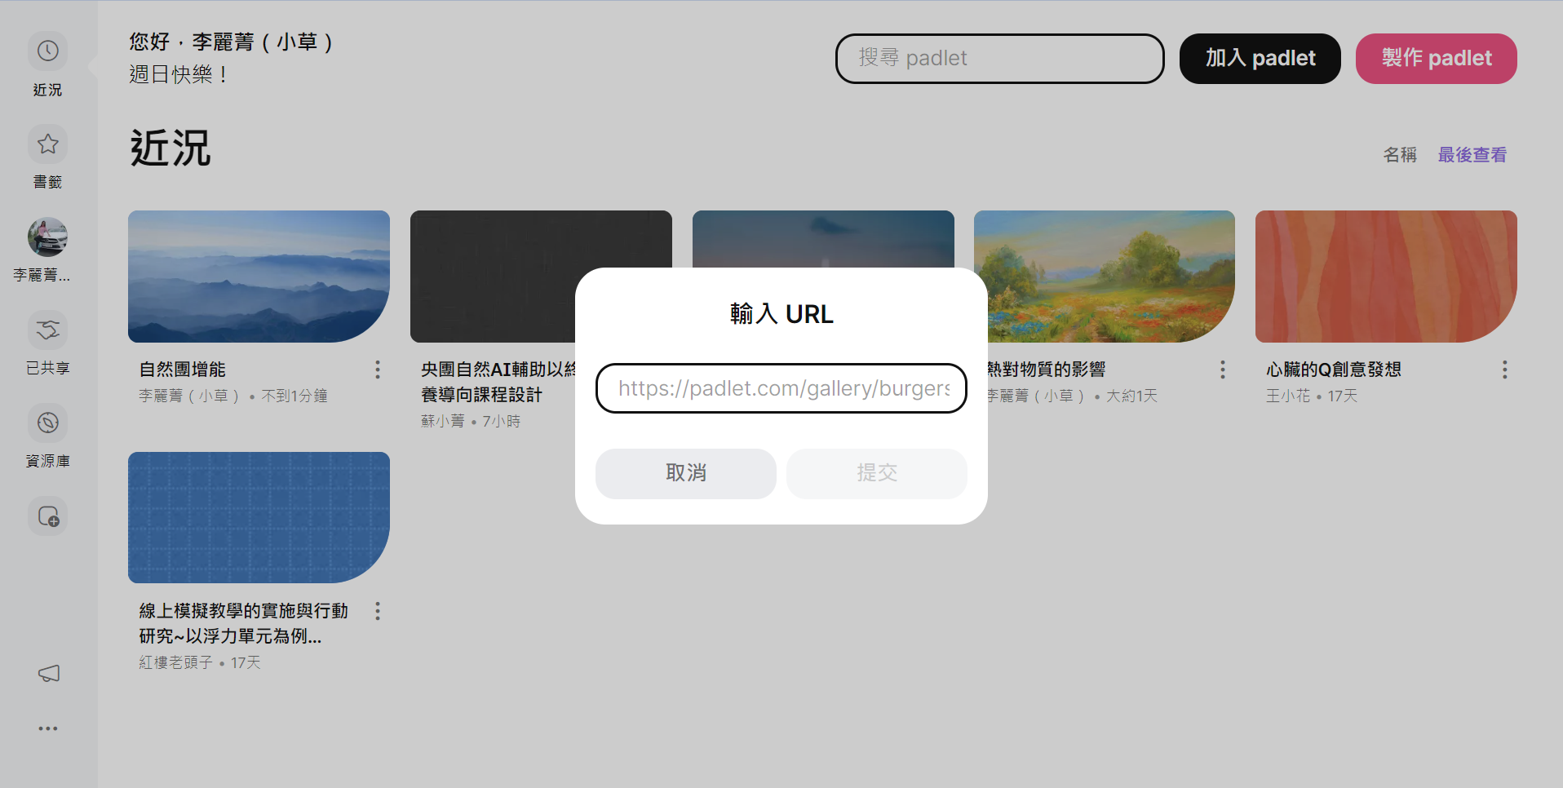
臺南市國教輔導團 自然團期初團務會議
一、TPACK增能1-PADLET
1
2
https://padlet.com/lily6422/padlet-ghzcz6ftt013k1tx

Slide 15
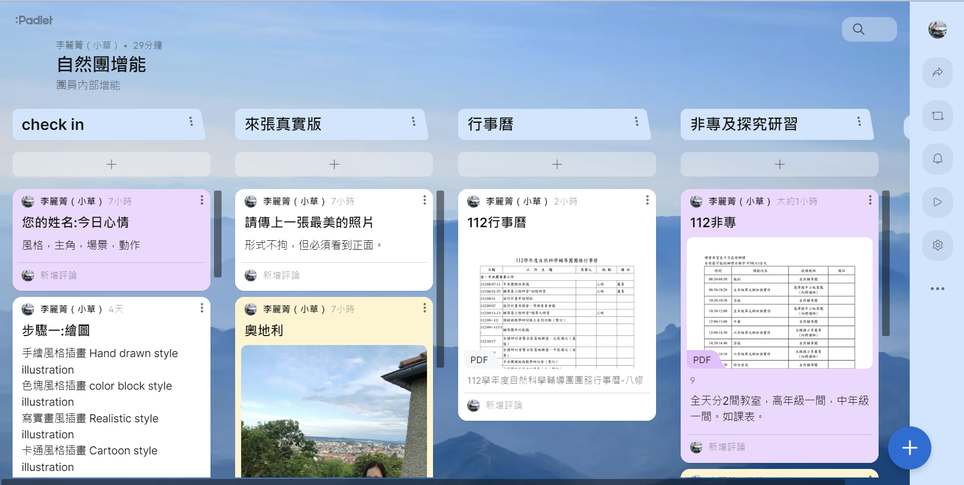
臺南市國教輔導團 自然團期初團務會議
一、TPACK增能1-PADLET

Slide 16
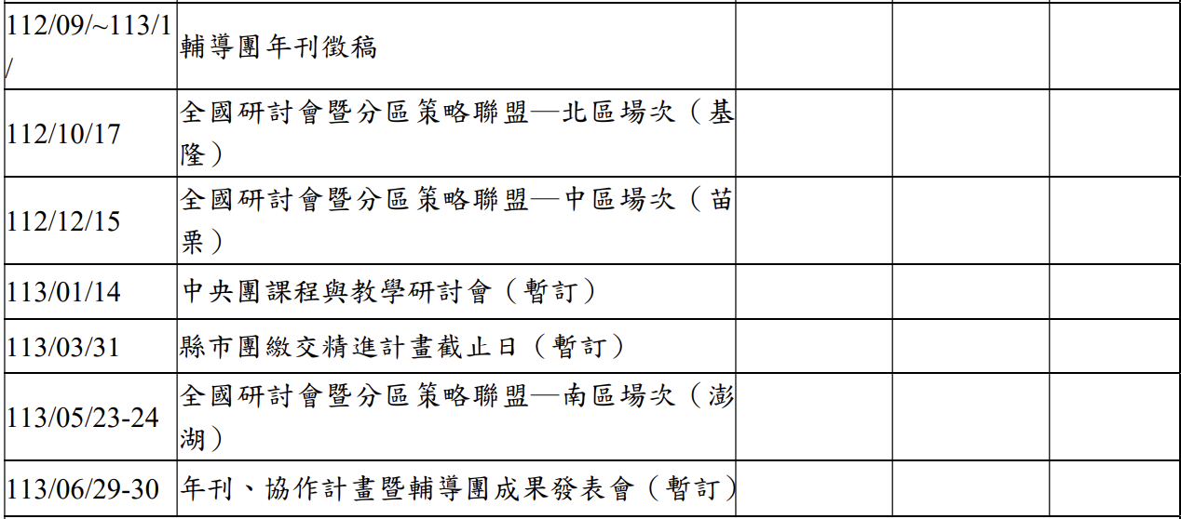
臺南市國教輔導團 自然團期初團務會議
二、討論行事曆

Slide 17
臺南市國教輔導團 自然團期初團務會議
二、討論行事曆

Slide 18
臺南市國教輔導團 自然團期初團務會議
二、討論行事曆
時間、課表如padlet
時間、課表如padlet

Slide 19
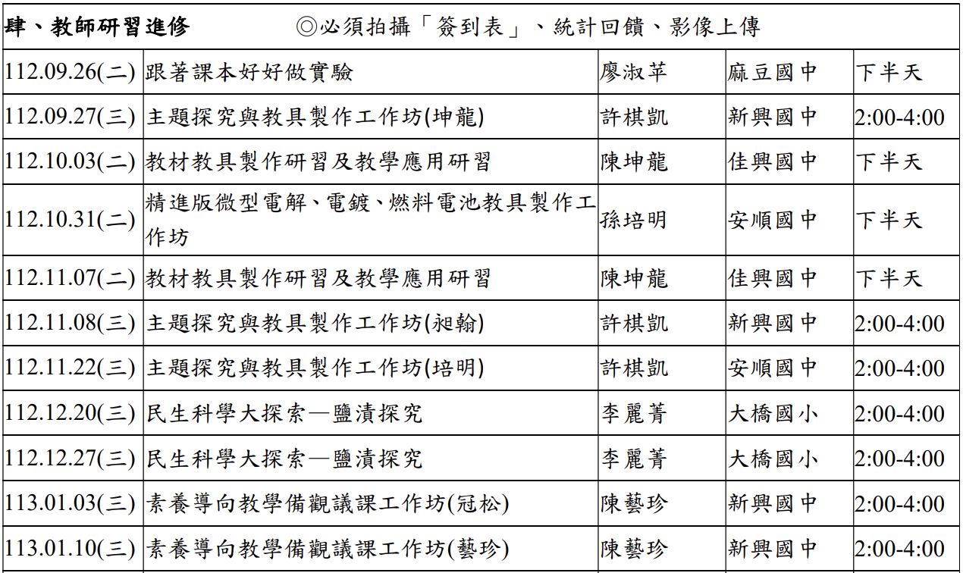
臺南市國教輔導團 自然團期初團務會議
二、討論行事曆
與科教計畫衝堂

Slide 20
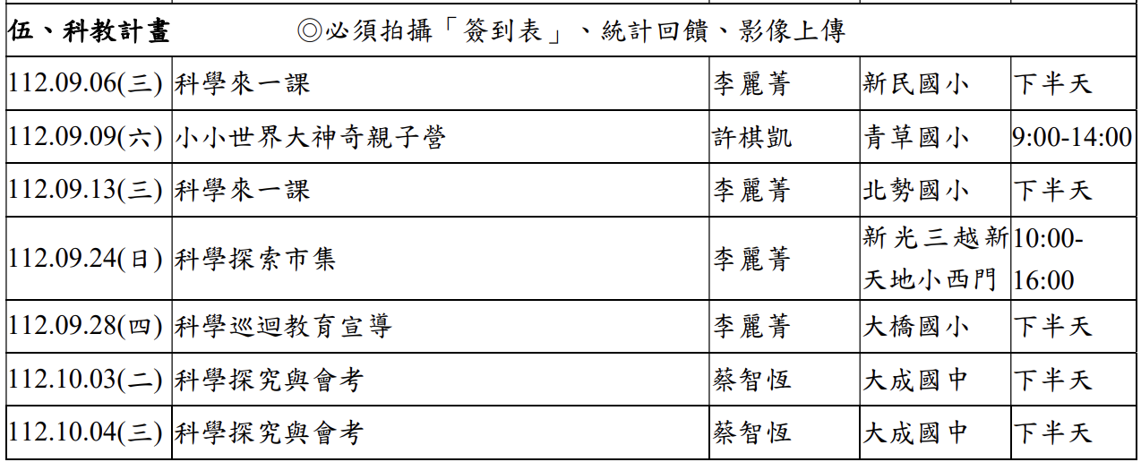
臺南市國教輔導團 自然團期初團務會議
二、討論行事曆

Slide 21
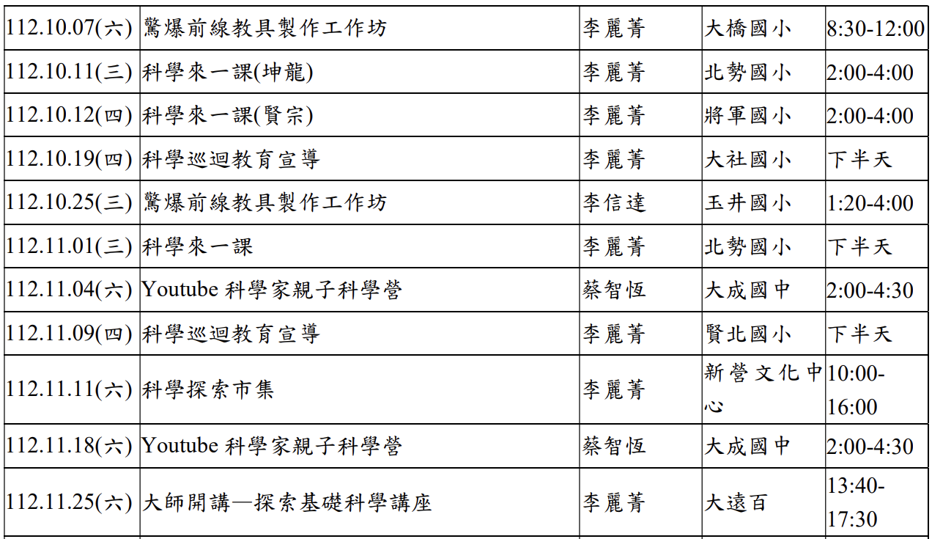
臺南市國教輔導團 自然團期初團務會議
二、討論行事曆

Slide 22
臺南市國教輔導團 自然團期初團務會議
二、討論行事曆

Slide 23
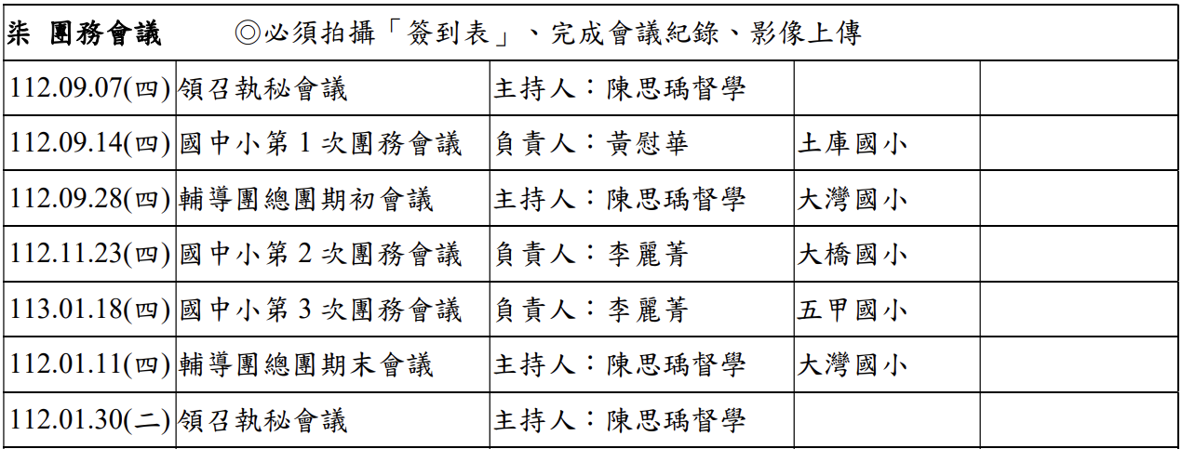
臺南市國教輔導團 自然團期初團務會議
二、討論行事曆

Slide 24
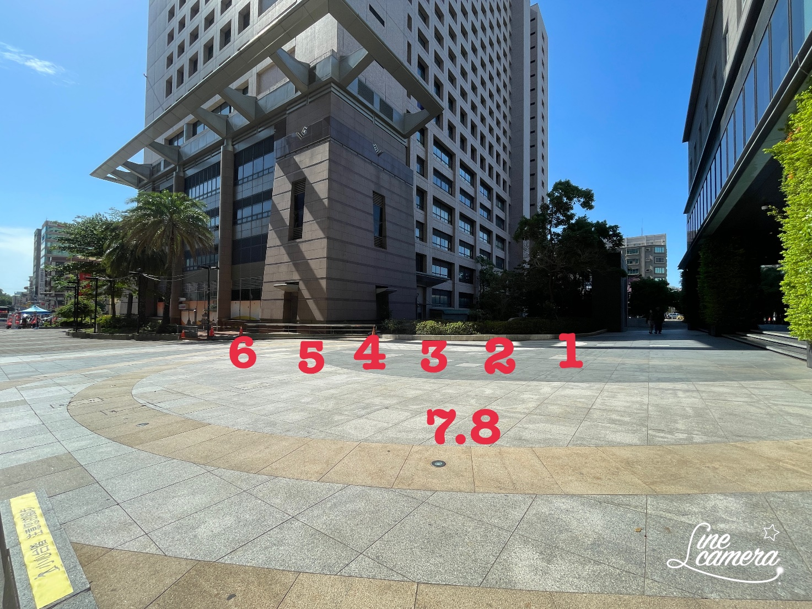
臺南市國教輔導團 自然團期初團務會議
三、科學探索市集

Slide 25
臺南市國教輔導團 自然團期初團務會議
四、臨時動議

